Slide 1
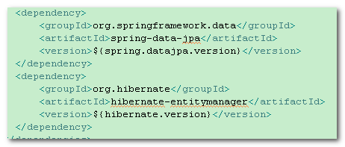
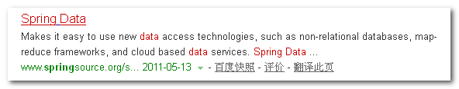
Spring Data JPA使用
Spring Data 项目的目的是为了简化构建基于 Spring 框架应用的数据访问技术,包括非关系数据库、Map-Reduce 框架、云数据服务等等;另外也包含对关系数据库的访问支持。
下载网址：http://projects.spring.io/spring-data/
规范文档下载网址： http://docs.spring.io/spring-data/data-jpa/docs
通过maven坐标导入

Slide 2
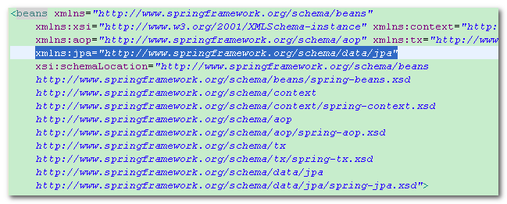
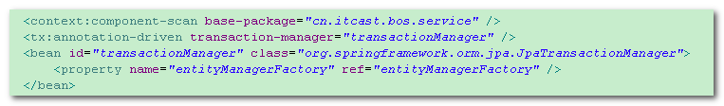

Spring Data JPA使用
在spring的applicationContext.xml引入spring data jpa名称空间
配置entityManagerFactory ，JPA编程核心接口 EntityManager （类似Session， 进行增删改查 ）
基于jpa进行事务管理
扫描DAO接口，自动生成实现类

Slide 3
Spring Data JPA使用
DAO接口编写规则
Repository （空接口）
CrudRepository （增删改查）
PagingAndSortingRepository （分页和排序）
JpaRepository （扩展增删改查、批量操作 ）
JpaSpecificationExecutor： 用来做负责查询的接口
Specification：是Spring Data JPA提供的一个查询规范， 要做复杂的查询，类似hibernate QBC查询

Slide 4
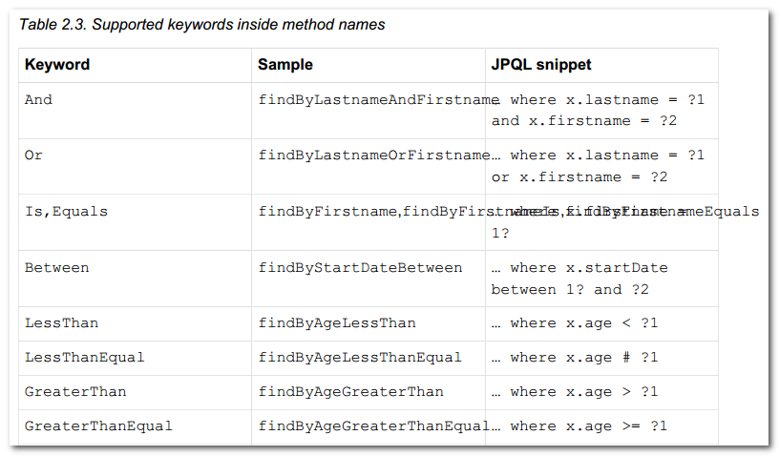
查询方法命名规则及JPQL语法生成

Slide 5
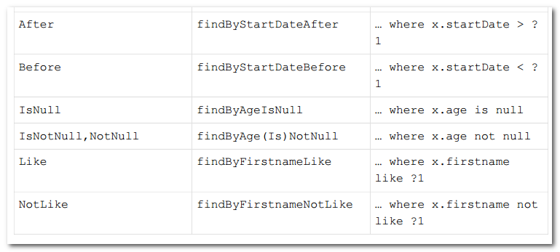
查询方法命名规则及JPQL语法生成

Slide 6
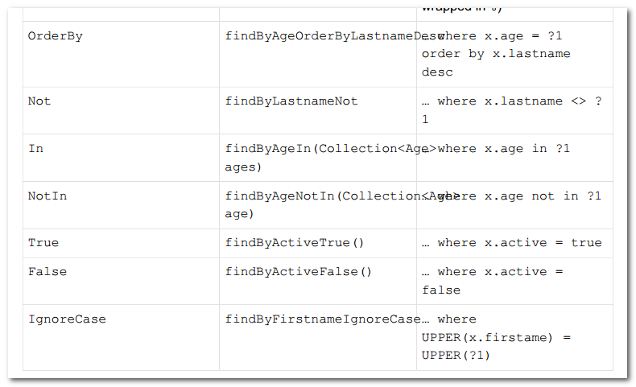
查询方法命名规则及JPQL语法生成

Slide 7
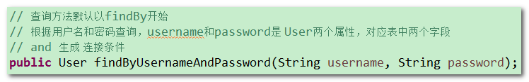
Spring data jpa使用案例
根据查询方法的名称自动实现查询

Slide 8

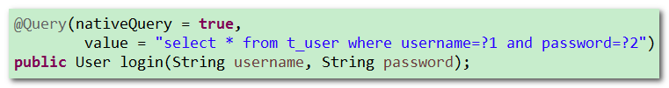
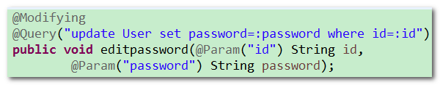
Spring data jpa使用案例
在查询方法上应用spring data提供的@Query注解
@Query注解默认接受HQL语句，如果想配置SQL，可以将nativeQuery属性设置为true
Query注解也可以配置增删改操作，但是要添加@Modifying注解

Slide 9

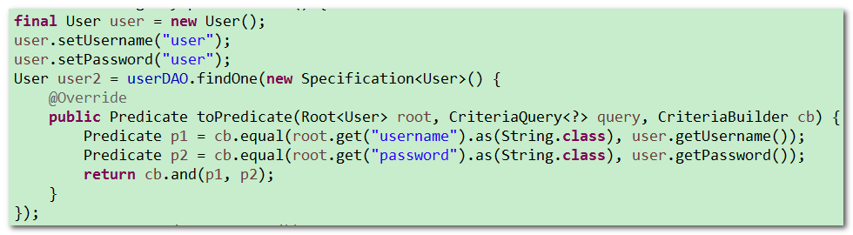
Spring data jpa使用案例
Spring data 也提供JPA的Criteria查询
DAO接口只需要继承 JpaSpecificationExecutor
可以使用JpaSpecificationExecutor提供
List<T> findAll(Specification<T> spec);查询
toPredicate方法中Root 用于获取属性字段，CriteriaQuery可以用于简单条件查询，CriteriaBuilder 用于构造复杂条件查询

